Slide 1
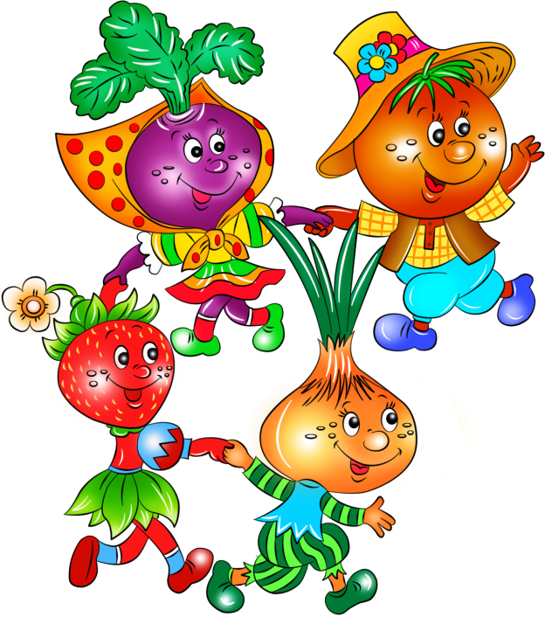
Стихи, загадки, сказки и беседы о растениях.

Slide 2
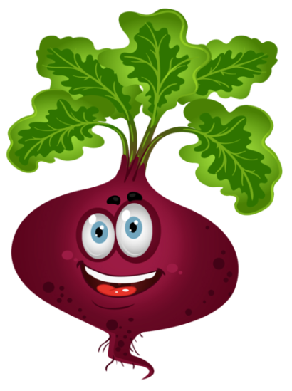
Вкус свеклы своеобразный, И сортов бывает разных: Винегретная и борщевая, Для скотины – кормовая. *** Для людей незаменимая, И гурманами ценимая, Всем привычная свекла, Не отходит от стола. *** Без свеклы борща не сваришь, Винегрет не приготовишь. Этот овощ нам товарищ, И салатом быть готовый. *** В любом виде, в разных блюдах Он покажет свою удаль - Не капризный корнеплод, Пусть на радость нам растет Многим деткам помогла Носик вылечить свекла. Ее метод излечения – Вмиг снимает воспаление, Если нос закапать соком. *** И в салат она полезная. Примененья – спектр широкий: От еды и до болезни. Так что этот корнеплод, Всем на свете подойдет! Людям воздает сторицею, Не капризная свеклица. Круглый год она годится, Для салатов и борщей. И других таких вещей. В пору жаркую прохладный, Обожаем мы свекольник – Гвоздь программы для застолья. И всегда всем людям в радость Это блюдо превосходное И зовут его – народное.

Slide 3
*** Я картошка круглая, Красивая и смуглая! Чтобы не состариться, Пойду в кастрюле париться! - Я картошка белая, Сильная и смелая! Закаляться стану я. В бассейне со сметаною! *** У этой картошки, Есть ушки и рожки, На олененка похожа она. А эта картошка, Немножко, Напоминает слона. А эта малютка - картоха – Забавный котеночек - кроха, А та, что с ней рядом – Баба-Яга, Нос крючком и кривая нога. А вот это картоша похожа... - Не балуйся в кухне, Сережа! *** Без картошки не прожить Знают это даже дети, Ведь она вкусней спагетти, Долго в погребе лежит. В первых блюдах ее варят, На огонь, поставив в печь. А к салатам тушат, жарят, К рыбным блюдам любят печь. Хороша во всяких блюдах, С аппетитом все подряд, Уплетают это чудо, Ах, как вкусно- говорят.

Slide 4
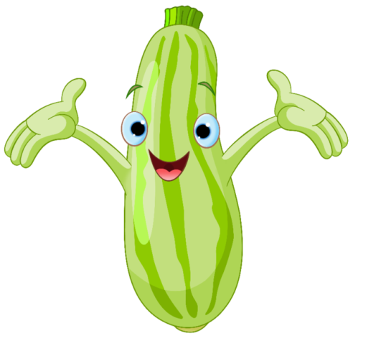
Подставив солнышку бочок. Лежит на грядке кабачок. Листок в сторонку, Отодвинув, Он солнцу говорит!" «Погрей, погрей, пожалуйста, мне спину. Я подрасти хочу скорей». Вмиг солнце принялось за дело, И спинку кабачку погрело. А кабачок хотел потом, Улечься кверху животом. Он надувался; он пыхтел… Но повернуться, Не сумел *** Знают мамы — кабачата Очень любят все ребята. И икру из кабачат, Словно кролики едят. Да и козочки не прочь, Как и зайцы, нам помочь, Потому что кабачата, Очень вкусные ребята. Раз на грядке кабачок, Отлежал себе бочок. И запел: "Хозяйка! Ты меня снимай-ка. Эту песенку я спел, Потому что я поспел!"

Slide 5
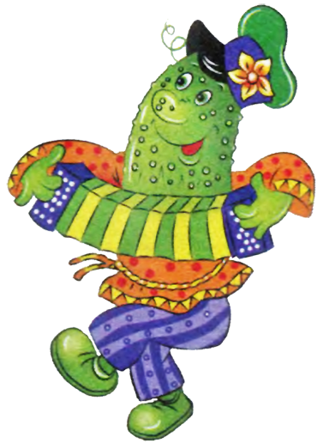
«Огурец» Погляди на огурец: Огурец – такой хитрец! Ловко одевается, Под листьями скрывается. Разгребу рукой листву, Свежий огурец сорву, Пополам разломлю, Густо-густо посолю. Сам я огурцы рощу, Приходите, угощу! *** Спелые, зелёные, Свежие, солёные, И в окрошку, и в салат, Кадке тоже будет рад. Что же это? Огурец! Любишь овощ? Молодец!

Slide 6
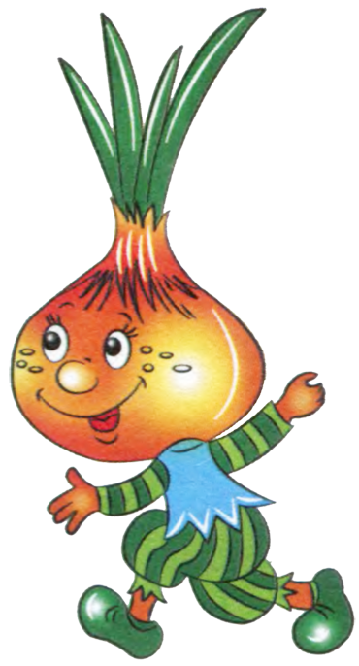
*** Луковица золотая Круглая, литая. Есть у ней один секрет- Нас она спасёт в обед: Может вылечить недуг Вкусный и душистый лук! Автор: неизвестен Порожденье горьких мук, Это что? Конечно лук! От микробов защищает, Хоть и за язык щипает, Наш зеленый айболит, Когда горлышко болит. *** Лук – наш овощ очень жгучий, Зря его не трогать лучше. Ну а если тронешь, ручки, Надо тщательно помыть. И всю горечь лука смыть. Так сказать на всякий случай, Чтобы в глазки не пекло, И до слез не довело. Потому что лук сердитый, И немножко ядовитый. Но он вовсе не опасен, И не вреден людям, к счастью. Он так лечит наши глазки, Носик, если он заложен, Доктор лук ему поможет

Slide 7
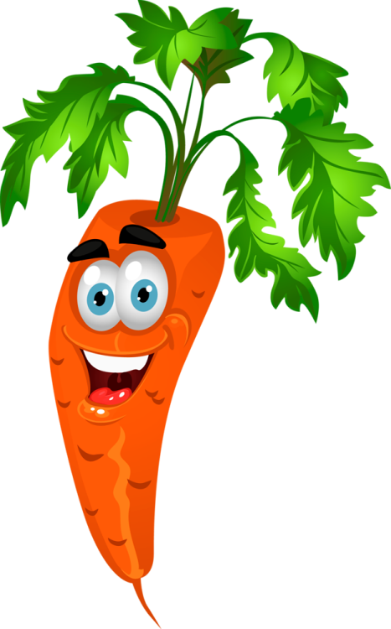
***. Если чаще есть морковку, Не нужны и тренировки. Каждый день пей сок морковный - Будешь сильным и здоровым. *** Тили-тили, трали-вали, Вы набегались, устали? Посидите, отдохните, На морковку посмотрите: Как она сама собою, Под землицею-землёю, Всё росла, росла и вот, Удивила огород: Всем понравиться мечтала И такой красивой стала, Что нельзя не удивиться Красной девице-девице. *** Вкусной выросла морковка, Очень длинная головка Оранжевого цвета Солнечного лета. Хвостик над землей торчит, И ребятам говорит: Прояви сноровку, Доставай морковку. Вкусную и сладкую, Но не ешь украдкою. Вымой очень тщательно, Все будет замечательно. *** Очень красная морковка, От морковки много толка: Витамины, сок и вкус - Кушай смело карапуз!

Slide 8
*** С белым хвостиком редиска Зарумянила бочок, С грядки нам сестра Раиска Собрала большой пучок. *** Мы редиску поливали, Когда вырастет, все ждали... Со сметанкой, очень вкусно, С добавлением капусты! *** В огороде у Анфисы Урожай большой редиса. И соседи все подряд Рвут редиску на салат. *** Это что за страусятки Летом выросли на грядке. Над землёю лишь одни Листья – хвостики видны. Красные редиски ловки, Спрятали в земле головки. *** Поливаем мы редиску, С беленьким она бочком. Поливаем ,поливаем, А потом на стол сорвем! Очень вкусная редиска, И красивая при том. Хлеба черного нарежем, И съедим ее потом. Дождались - вот дела, К столу редиска подошла! Витаминов в ней не счесть, Ой хочу ее поесть!

Slide 9
*** Наш любимый помидор – Это просто чудо овощ. Нам известен с давних пор, Прибавляет всем здоровья. Он растет в полях на грядках Красный-красный, кисло-сладкий. Мы зимой, по нем тоскуем, Ну а осенью смакуем. Консервируем и солим, Чтобы после кушать вволю. Таким образом весь год Помидор к столу нас ждет! *** Помидор я, иль томат, Витаминами богат, На вид я не ужасный: Круглый я и красный, Положить меня в салат Каждый будет очень рад. *** Кусочек Утренней зари Среди Зеленых веток – Он, Словно звездочка, Горит На ярком платье Лета. *** Помидор, он же Томат, Ничему уже не рад, Он от страха покраснел: Как бы кто его не съел!

Slide 10
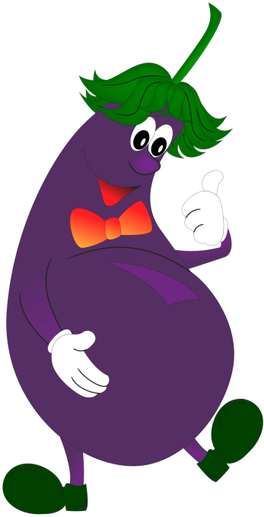
*** Фиолетовые груши, Варят, тушат, жарят, сушат. Их едят зимой и летом, С удовольствием все дети. Баклажаны всем по нраву. И считаются по праву Диетическою пищей, Очень вкусною, дружище! *** Встанешь рано, баклажаны, В капельках росы на грядках. Овощ вкусный, горько — сладкий, Нам не зря природой данный. Если повар наш искусный, Приготовит очень вкусно. *** Стишки о баклажанах Все мы любим баклажаны, И едим их постоянно. После термообработки, Они нам всегда в охотку. В овощных рагу, в салатах, В банках осенью упрятав, Мы не расстаемся с ними, С удовольствием, всю зиму. Гражданин он многих стран – Наш любимый баклажан *** Из далёких, тёплых стран, К нам приехал баклажан. Гость наш холода боится - Значит будет жить в теплице!

Slide 11
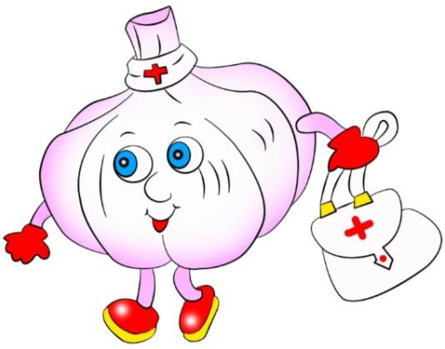
*** Чеснока душистый зубчик Мы с тобой положим в супчик. Даст он супу аромат, Станет суп вкусней стократ! *** Я всегда немного жгучий, Но не злой и не вонючий. От простуды, между прочим, Словно щит, надёжный очень. *** Парень наш чеснок не видный, Но совсем не безобидный. Если много сунешь в рот, Он весь рот твой обожжет. Надо кушать по чуть-чуть, А иначе не вздохнуть. И чеснок ведь, как и перцы, Очень жгучие, поверьте! *** Ешьте, милые, чеснок, Заготавливайте впрок, Чтоб всегда он в доме был И здоровье нам дарил. Чтоб лечил нас и бодрил, Придавая больше сил. И от хворей всех берег, Наш надежный друг чеснок.

Slide 12
*** С неба льётся дождик грустный, Ест улитка лист капустный. Как поест она до сыта, Станет лист похож на сито. *** Белая и хрусткая, Зовут меня капустою. Вкусная, полезная – Прогоню болезни я. *** Бабушка Капуста Кофт надела густо! Кофта белая внутри, Зеленее – штуки три, Гуще зелень – три еще, Только это же не все! Листья нижние, что внешне, Составляют край одежды, Наклонились до земли, Корень спрятали они, Чтоб водичкою землица, С ним могла бы поделиться! *** Тетушка АУ В огороде, по ночам Думу думает кочан: - Не боюсь холодных рос, А боюсь голодных коз. А забор так низок! А рассвет так близок! Чует кочерыжка - Мне сегодня крышка!

Slide 13
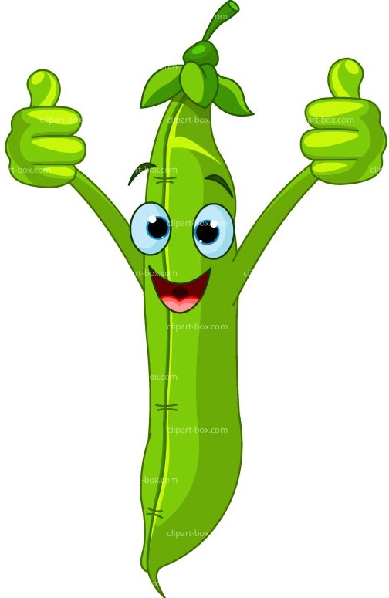
*** Растёт горох, Стручкаст, хорош. Конечно, мимо. Не пройдешь! *** А у нас – переполох: В щёлку смотрит, белозубый, Из своей кожурки грубой… Я сорвал тугой стручок: До чего же толстощёк! Сразу открывается, Словно улыбается. *** Возле дома огород, Ой, не плох, ой, не плох! И морковка в нём растёт, И горох, и горох! Ты расти поскорей, Мой горошек! Завивайся вьюном, Мой хороший!

Slide 14
Уродилась я на славу, Голова бела, кудрява. Кто любит щи - Меня в них ищи. (Капуста) Лоскуток на лоскутке - зеленые заплатки, Целый день на животе нежится на грядке. (Капуста) Сидит дед во сто шуб одет, Кто его раздевает, Тот слезы проливает. (Лук) Он от мыши полевой, Скрылся в землю с головой, Сверху лишь тугие стрелы, К солнцу тянутся умело. Лечит от семи недуг, Всем полезный спелый… (Лук) Красна девица Сидит в темнице, А коса на улице. (Морковь) За кудрявый хохолок Лису из норки поволок. На ощупь - очень гладкая, На вкус - как сахар сладкая (Морковь) На грядке длинный и зелёный, А в кадке жёлтый и солёный (Огурец) Я длинный и зеленый, вкусен я соленый, Вкусен и сырой. Кто же я такой? (Огурец)
Загадки.

Slide 15
Как на нашей грядке Выросли загадки Сочные да крупные, Вот такие круглые. Летом зеленеют, К осени краснеют. (Помидоры) Над землей трава, Под землей бордовая голова (Свекла) В огороде хоть росла, Знает ноты соль и фа. (Фасоль) Как надела сто рубах, Захрустела на зубах. (Капуста) Красна девица, Сидит в темнице. А коса на улице. (Морковь) Голова на ножке, в голове горошки. (Горох) На жарком солнышке подсох, И рвется из стручков ... (Горох) Наши поросятки выросли на грядке, К солнышку бочком, хвостики крючком. Эти поросятки играют с нами в прятки. (Огурцы) За кудрявый хохолок Лису из норки поволок. На ощупь - очень гладкая, На вкус - как сахар сладкая. (Морковь)

Slide 16
Жили на одном огороде овощи. Все они были очень разные. Зелёный огурец был весёлый, озорной, никогда не унывал и часто подшучивал над другими овощами. Красный помидор был важный, напыщенный. Он часто заявлял: «Я думаю, сегодня пойдёт дождь». И, когда дождь действительно шёл, он говорил: «Вот видите, я был прав!» Если же дождя не было, помидор делал вид, будто он ни при чём. Оранжевая морковка всё время скучала и причитала: «Вся моя краса спрятана под землёй, какая я несчастная!» Белокочанная капуста была добродушной и словоохотливой. Она всем рассказывала, что когда-то у неё было всего два листочка, а теперь очень, очень много! Коричневый картофель был очень дружелюбным. Он дружил со всеми овощами и всем помогал. Репчатый лук был вредный. Он любил, когда все вокруг проливали слёзы. Вот такие разные овощи жили на огороде. Как ты думаешь, есть ли люди, похожие на них по характеру?
Сказки про овощи.

Slide 17
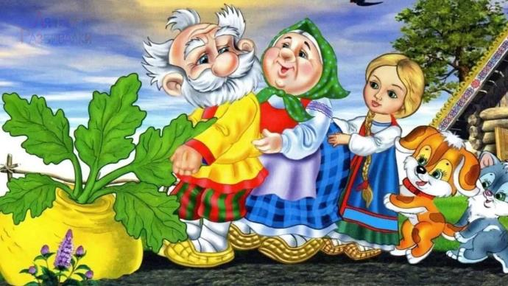
Репка (в обработке К.Д. Ушинского)
Посадил дед репку. Выросла репка большая-пребольшая. Стал дед репку из земли тащить: тянет - потянет, вытащить не может. Позвал дед на помощь бабку. Бабка за дедку, дедка за репку: тянут - потянут, вытащить не могут. Позвала бабка внучку. Внучка за бабку, бабка за дедку, дедка за репку: тянут - потянут, вытянуть не могут. Кликнула внучка Жучку. Жучка за внучку, внучка за бабку, бабка за дедку, дедка за репку: тянут - потянут, вытянуть не могут. Кликнула Жучка Машку. Машка за Жучку, Жучка за внучку, внучка за бабку, бабка за дедку, дедка за репку: тянут - потянут, вытянуть не могут. Кликнула Машка мышку. Мышка за Машку, Машка за Жучку, Жучка за внучку, внучка за бабку, бабка за дедку, дедка за репку: тянут - потянут — вытянули репку.

Slide 18
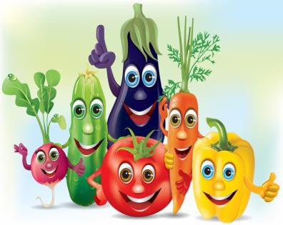
Рассказ об овощах Овощи очень полезны, потому что в них много витаминов. Например, в моркови есть витамин А, который помогает детям расти и укрепляет зрение. В сладком перце есть витамин С, который оберегает детей от простуды. У человека, который съел мясо, прибывают силы, потому что в мясе много белка. Горох и фасоль называют растительным мясом — они тоже богаты белком. Чеснок и лук убивают вредных бактерий и помогают нам бороться с болезнями. Помидоры и огурцы можно встретить в любом доме, в них тоже много витаминов. Ну а картофель, конечно же, известен всем. Из него делают вкусное картофельное пюре. В картофеле много крахмала. А ещё есть на свете овощ, плоды которого самые большие из всех овощей. Для того, чтобы увидеть и даже попробовать плоды этого растения, не надо отправляться в дальние страны и забираться в неведомые джунгли. Этот овощ знают все и его можно увидеть на любом огороде — это тыква. Любопытно ещё и то, что тыква — родственница арбузов и дынь. Они все вместе растут на бахче. В переводе с другого языка «бахча» означает сад, но сад этот необычный. Здесь не растут плодовые деревья и кустарники, зато всё огромное поле занято арбузами, дынями и тыквами, и они, развалившись, лежат прямо на земле, зреют и дожидаются своего часа — сбора урожая.

